Slide 1
12. 다중 스레드 4
1

Slide 2

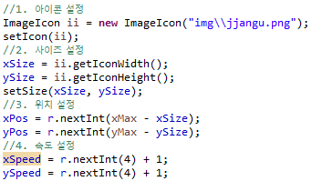

12. 다중 스레드 4
1. 정신 사나운 짱구
설명
이리저리 돌아다니는 정신 사나운 짱구를 만들어보자.
조건
짱구 이미지 : 홈페이지 PPT reference -> 12주차 실습용 파일
ImageIcon 클래스 사용방법
생성자: ImageIcon(String)// 이미지 파일 경로 - ii.getIconWidth(), ii.getIconHeight() : 아이콘 가로, 세로 크기 반환
AnnoyingJjanguFrame class extends JFrame
JPanel jp : 짱구가 돌아다닐 패널, jp.setLayout(null); 필수
‘짱구추가’ 버튼 : JjanguLabel jj 생성, jp에 add, Thread start
JjanguLabel extends JLabel implements Runnable
짱구 레이블 초기화 순서
ImageIcon 생성 및 아이콘 설정: JLabel 메소드 setIcon(ImageIcon) 사용
레이블 사이즈 설정: ImageIcon 사이즈 -> setSize(int, int)
위치 설정: 0 ~ (패널의 최대 크기) - (이미지 크기) 사이 (Random활용)
속도 설정: 1~5 사이로 임의 설정 (Random 활용)
짱구 애니메이션 구현 ( public void run() )
Thread 시작시 상하 또는 좌우 임의 방향 설정, 레이블 이동시 setLocation() 사용
짱구가 상하좌우 벽을 만나면 방향을 반대로 바꿈
짱구 레이블 jj의 setLocation() 호출 후에는 반드시 jp.updateUI() 호출하여야 적용됨

Slide 3
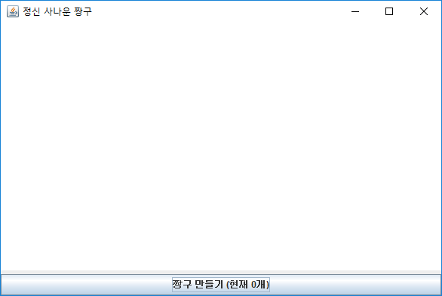
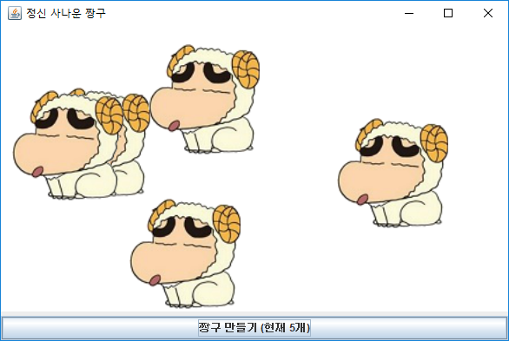
12. 다중 스레드 4
1. 정신 사나운 짱구
예시 화면
JjanguLabel (JLabel)
JPanel
JButton

Slide 4
12. 다중 스레드 4
2. 드래곤볼 파 쏘기
설명
파를 쏘는 손오공을 애니메이션으로 구현해보자.
조건
드래곤볼 이미지 : 홈페이지 PPT reference -> 12주차 실습용 파일
DragonballAnimationFrame class extends JFrame
JPanel jp : 손오공과 파가 나오는 패널, jp.setLayout(null); 필수
이미지 5개 (가만히 있는 오공, 기 모으는 오공, 파 쏘는 오공, 막는 오공, 에너지파) 각각 JLabel 객체 생성 (ex.
사이즈 맞춤 (jl.setSize(int, int) 사용) 오공 레이블 4개 : (100, 200) , 에너지파 : (80, 106)
프로그램 시작 시 가만히 있는 오공 이미지 출력
버튼 클릭 이벤트 (Thread 사용) ‘기모으기’ : 기모으는 오공 이미지로 1초간 변경 ‘막기’ : 막는 오공 이미지로 1초간 변경 ‘파 쏘기’ : 파 쏘는 오공 이미지로 1초간 변경, 에너지파 이미지 오공 오른쪽에서부터 화면 끝까지 날아가도록 구현

Slide 5
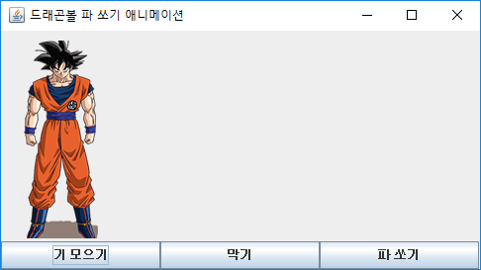
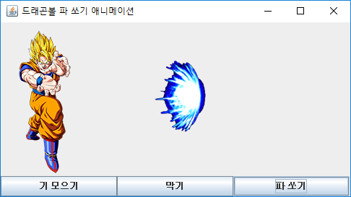
12. 다중 스레드 4
2. 드래곤볼 파 쏘기
예시 화면
JPanel
JLabel
JLabel

